Slide 1
資料４
次期計画において講じる主な施策（案）

Slide 2
次期計画における「講じる主な施策」
環境保全を前提とした循環型社会の形成とともに、これを通じた持続可能な社会の実現をめざし、府が講じる施策の柱を「サーキュラーエコノミーへの移行」「プラスチックごみ対策の推進」「カーボンニュートラルの推進（資源循環分野における脱炭素化）」「適正処理の推進」の４つとし、府民、事業者、市町村と連携して施策を進めていく。
全体像イメージ
① サーキュラーエコノミーへの移行
関係者間のネットワーク構築
民間企業や市町村の連携・取組促進
国の施策とも連動した情報収集・発信 等
② プラスチックごみ対策の推進
使い捨てプラスチックごみ対策
プラスチックごみの分別収集 (市町村)
質の高いリサイクルの推進 (BtoB等) 等
循環型社会
形成
③ カーボンニュートラルの推進
（資源循環分野における脱炭素化）
プラスチックごみ焼却量の削減
高度な再資源化の推進 等
④ 適正処理の推進
一廃・産廃の適正処理(建廃・太陽光パネル等)
最終処分場確保、災害廃棄物対策 等
1

Slide 3
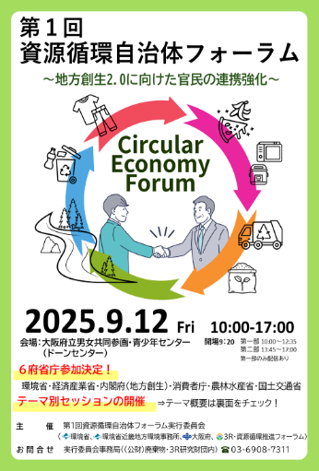

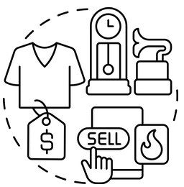
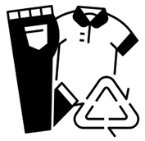
施策例：動静脈連携の促進（柱①）
サーキュラーエコノミー（CE）に関する府内の状況把握とともに、排出者や再生原料利用者等の交流機会を創出し、関係者間のネットワーク構築を促進します。
国の施策とも連動した情報収集（国が産官学の連携促進を目的に設立したサーキュラーパートナーズ等を通じた最新の国の支援メニューや全国の先進事例の把握）を行います。
参考：資源循環自治体フォーラム全国大会
～関係者間の交流機会の創出～
参考：「サーキュラーパートナーズ」への参画
～CEに関する情報収集・府内への還元～
自治体や民間企業等を対象に、施策の最新動向や先進事例の情報共有、動静脈産業の連携や官民連携の場づくりとして開催（2025年９月、環境省との共催）
最新の国の施策・支援メニュー、全国の自治体・民間事業者の取組・連携ニーズを把握し、府内へ還元するため、大阪府も「サーキュラーパートナーズ」に参画
８つのテーマで自治体と資源循環に携わる企業によるセッションを設け、関係者間の交流機会を創出
♦サーキュラーパートナーズ
CEの実現をめざし、産官学の連携を促進するためのパートナーシップを設立（経済産業省、環境省）
個別テーマ例
使用済製品の
リユースの推進
サステナブル
ファッションの推進
ビジョンやロードマップの策定、情報流通プラットフォームの構築等をめざしている
多くの関係者が参画（企業・業界団体、自治体、研究機関など）
「第１回資源循環自治体フォーラム」チラシ▲
ロゴマーク（サーキュラーパートナーズ）▲
2

Slide 4
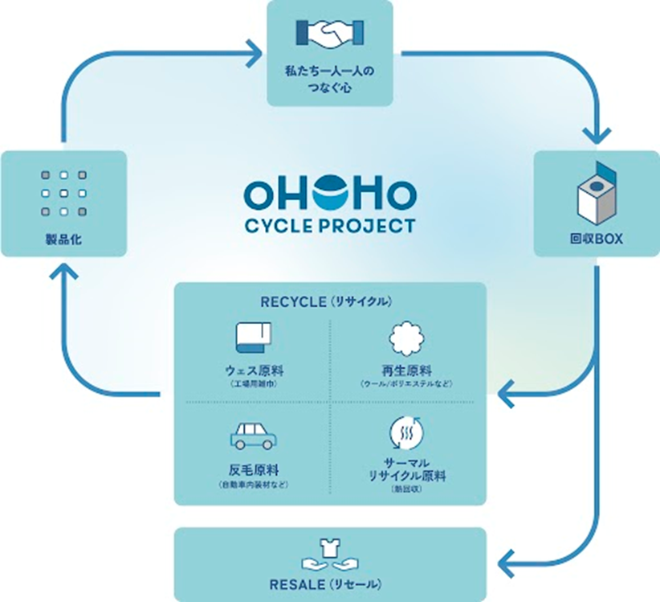
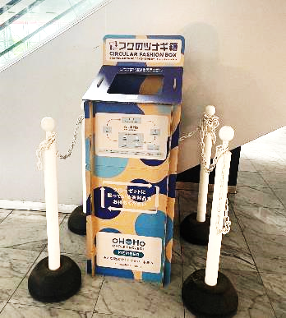
施策例：サステナブルファッションの推進 （柱①・③）
衣類のライフサイクル全体に携わる関係者との共同により「サステナブルファッション・プラットフォーム」を設置し、府民も含めた、持続的に取り組むことができる資源循環モデルの確立をめざします。
回 収：回収拠点の設置
運 搬：回収物の運搬
選 別：衣料品の選別、トレーサビリティ
循環利用：リセール、リサイクル
製 造：環境に配慮した設計、製造
販 売：循環利用された製品の販売
参考：モデル実証事業^{※1}
官民協働で府内65箇所^{※2}の回収拠点を展開
約２カ月間で約5,000㎏を回収（2023年度）
回収・選別の一元化、効果の測定と可視化 等
▲ 衣類の資源循環モデル（イメージ）
※1 令和６年度使用済衣類回収システム構築に関するモデル実証事業（環境省）
※2 単日イベント含む
3

Slide 5
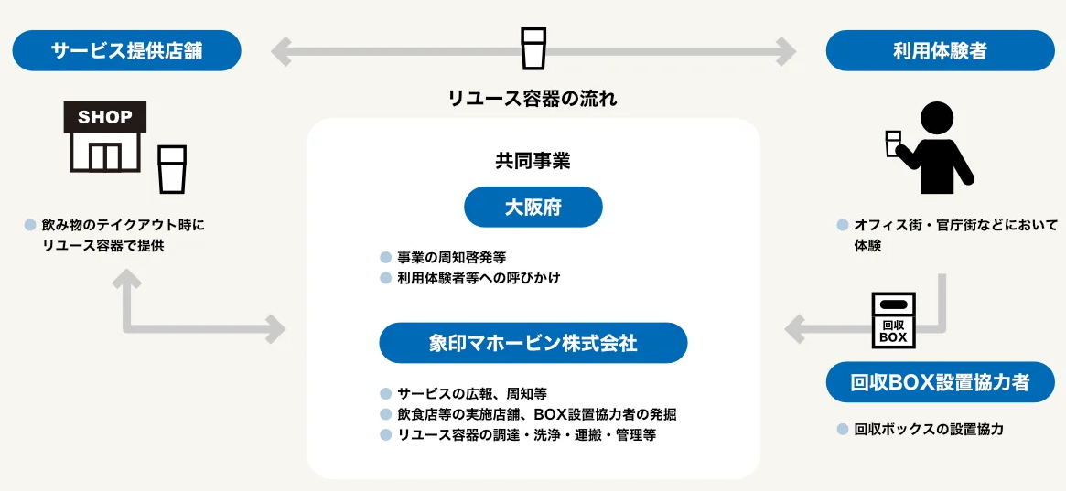
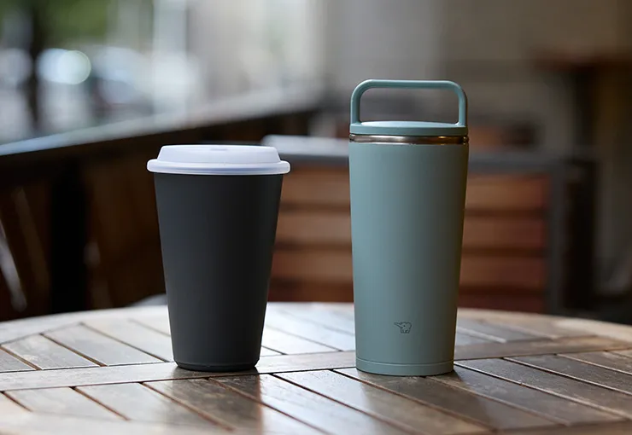
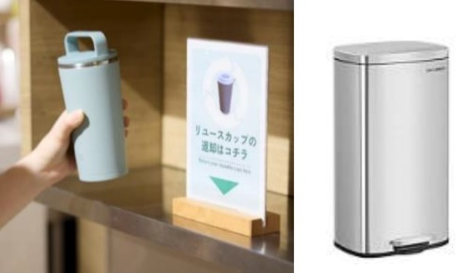
施策例：ワンウェイプラスチックの排出抑制の推進 （柱②・③）
シェアリングの推進
テイクアウト：オフィス街・官庁街等において、リユースカップ・食器の利用が体験できる機会を創出します。
オフィス内：ドリンクサーバー等の飲料サービスにおいてリユースカップの導入を推進します。
共同事業者
▲ テイクアウトにおけるリユースカップのシェアリングサービス
▲ リユースカップ(上)、回収BOX(下)
4

Slide 6
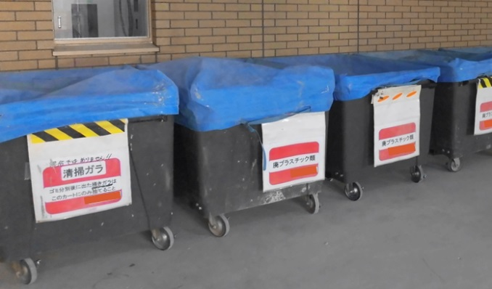
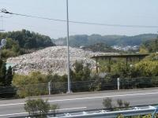
施策例：建設廃棄物の発生抑制及び再資源化の促進、不適正処理の未然防止・早期発見（柱①・②・④）
建設廃棄物の発生抑制及び再資源化の促進
建設廃棄物の発生抑制、リサイクルの推進、適正処理に向けた施策を実施する。
・建設現場におけるパトロール、廃棄物の適正処理指導
・混合廃棄物削減のための現場分別事例に関する情報発信
・プラスチック系廃棄物の再資源化事例や事業者リスト等の情報発信
・建設業者向け研修会の実施
建設廃棄物の現場における分別の例
不適正処理の未然防止・早期発見
ドローンの活用等による効率的・効果的な監視指導の検討を進める。
JA等を通じた農家への呼びかけにより、遊休農地等における不適正処理の 未然防止を図る。
不適正処理の例（野積み）
5

Slide 7
施策の柱①：サーキュラーエコノミーへの移行
サーキュラーエコノミー（CE）への移行に資するためにも関係主体の連携を促進するとともに、ごみの減量化及び資源の循環的な利用をさらに推進する。
循環型ライフスタイルの促進 (減量化・資源循環)
※ 括弧内には取り組むことによって現れる効果を示している：減量化、資源循環
体験型プログラムを活用した府民の意識醸成・行動変容を促進する。【新規】
おおさか３Ｒキャンペーン、市町村及び民間イベントへの出展、日常生活で実践しやすい３Rの取組事例集（ほかさんstyleコレクション）を通じた啓発を実施する。【一部新規】
「大阪府グリーン調達方針」に基づく庁内におけるグリーン購入やリサイクル製品の調達を推進する。
率先行動を推進する。（大阪府職員によるマイバッグ・マイボトルの利用、紙類の使用削減、ペットボトル３分別（キャップ・ラベル・本体）など
市町村との連携 (減量化・資源循環)
市町村と先進事例や効果等を共有する。（資源ごみの分別回収、小型家電の分別回収・再資源化、資源化可能な紙類や廃プラスチック類（事業系一般廃棄物）の搬入規制、ごみ処理有料化、官民連携事例（使用済衣類や廃食用油の分別回収、家庭由来のペットボトルの水平リサイクル、民間のリユースサービスの紹介など））
市町村の取組等を発信する。（イベントやフリーマーケットの開催情報等を府HP等で発信）
民間事業者と市町村の連携を促進する。（民間事業者へのヒアリング等による連携ニーズの把握、市町村への情報提供を通じた引き合い、官民連携の枠組みへの参加働きかけ）【新規】
6

Slide 8
施策の柱①：サーキュラーエコノミーへの移行
サステナブルファッションの推進 (減量化・資源循環)
府民も含めた持続的に取り組むことができる資源循環モデルを確立する。（衣類のライフサイクル全体に携わる関係者との共同による「サステナブルファッション・プラットフォーム」の設置、分別回収の実施等）【新規】
食品ロスの削減 (減量化)
「家庭における食品の使いきりの推進」と「食品の売りきり・食べきりの推進」による食品ロスの発生抑制を行い、それでもなお、発生する食品ロスについては、「未利用食品の有効活用」を行うことで、さらなる削減を進めていく。
循環資源の持続的な利用の推進 (資源循環)
「大阪府リサイクル製品認定制度」を通じてリサイクル製品の普及を推進する。（水平リサイクル等により同等品として利用される製品の認定等）【一部新規】
動静脈連携の促進 (減量化・資源循環)
CEに関する府内の状況把握とともに、排出者や再生原料利用者等の交流機会を創出し、関係者間のネットワーク構築を促進する。【新規】
国の施策とも連動した情報収集（国が産官学の連携促進を目的に設立したサーキュラーパートナーズ等を通じた最新の国の支援メニューや全国の先進事例の把握）、メールマガジン「サーキュラーOsaka通信」や動脈側の支援機関等との連携を通じた情報発信を行う。【新規】
7

Slide 9
施策の柱①：サーキュラーエコノミーへの移行
サーキュラーフィールド事業の展開 (資源循環)
第7－3区に立地するサーキュラーフィールドOSAKA内に、質の高いリサイクル施設の集積等を促進する。【新規】
産業廃棄物の排出抑制に関する指導・助言・情報発信 (減量化）
多量排出事業者への指導・助言、業界団体を通じた排出抑制を働きかけを行う。
廃棄物の排出抑制事例をとりまとめ情報発信する。
質の高いリサイクル（素材等へのリサイクル）の促進 (資源循環)
排出事業者に対し、産業廃棄物の自社内再生利用に関する事例や、廃プラスチック類などのマテリアルリサイクルやケミカルリサイクルが可能な処理業者等を選択できるような情報を発信するなど、リサイクルの促進に向け、周知啓発等を実施する。
発注工事の共通仕様書等に再生骨材コンクリートを位置づけし、公共事業での活用を促進する。
8

Slide 10
施策の柱①：サーキュラーエコノミーへの移行
建築物等の長寿命化の推進 (減量化)
長期にわたり良好な状態で使用するための措置が講じられた住宅を長期優良住宅として認定する。
建築完了から５年及び10年が経過した認定長期優良住宅を対象に、維持保全の状況に関する抽出調査を実施し、適切な維持保全の実施を促進する。
大阪府ファシリティマネジメント基本方針に基づき、府有施設等の適切な維持管理により、長寿命化を促進する。
建設混合廃棄物の発生抑制及び再資源化の促進 (減量化、資源循環)
分別解体や再資源化についての周知や指導により、解体工事等における分別解体、分別排出のための取組及び、適正なリサイクルを促進する。
工事現場における建設廃棄物の分別事例等の情報発信を行うことにより、建設混合廃棄物の排出抑制を促進する。
公共工事における搬出先となる再資源化施設の指定の検討 (資源循環)
国土交通省のリサイクル原則化ルールに基づき、再資源化施設の指定を行う 。
9

Slide 11
施策の柱②：プラスチックごみ対策の推進
「大阪ブルー・オーシャン・ビジョン」の実現に資するためにも、プラスチックごみの削減等、資源循環分野におけるさらなる取組を推進する。
ワンウェイプラスチックの排出抑制の推進 (減量化)
※ 括弧内には取り組むことによって現れる効果を示している：減量化、資源循環
マイボトルの普及
ボトル・給水機メーカーや水道事業者、NPO、市町村等で構成する「おおさかマイボトルパートナーズ」を運営する。（マイボトルの利用啓発、給水スポットの普及等の実施）
情報発信
マイボトルやマイ容器が利用できる店舗等に関する情報発信を行う。（飲料・食品・洗剤等日用品の使い捨てプラスチック容器の使用削減）
市町村や事業者等と連携した府民への啓発を行う。（おおさか３Ｒキャンペーン、日常生活で実践しやすい３Ｒの取組集（ほかさんstyleコレクション）、ハンドブックやカードゲーム等を活用した啓発）【一部新規】
リユース食器の推進
飲食販売を伴うイベント会場におけるリユース食器の導入を促進する。(イベント主催者・出店者・来場者への働きかけ)【新規】
シェアリングの推進
オフィス内における取組を推進する。(ドリンクサーバー等の飲料サービスにおいてリユースカップの導入を推進)【新規】
テイクアウトにおける取組を推進する。(オフィス街・官庁街等において、リユースカップ、リユース食器の利用が体験できる機会を創出)【新規】
10

Slide 12
施策の柱②：プラスチックごみ対策の推進
プラスチックごみの分別収集の促進 (資源循環)
容器包装プラスチック及び製品プラスチックの分別収集に関する市町村への情報提供を行う。（府内市町村の実施状況、先進事例、国によるモデル事業の公募情報・市町村向けの手引き等）【一部新規】
民間事業者と市町村の連携を促進する。（民間事業者へのヒアリング等による連携ニーズの把握、市町村への情報提供を通じた引き合い）【新規】
循環資源の持続的な利用の推進 (資源循環)
ペットボトル（家庭由来）の水平リサイクルに関する市町村への情報提供を行う。(府内市町村の検討状況や先進事例等）
動静脈連携の促進 (減量化・資源循環) ※再掲
CEに関する府内のプラスチック分野の状況把握とともに、排出者や再生原料利用者等の交流機会を創出し、関係者間のネットワーク構築を促進する。【新規】
リサイクル製品を通じた海洋プラスチック問題の啓発 (資源循環)
海洋プラスチックごみ、漁業系プラスチック廃棄物を原料にしていることを付加価値とし、「大阪府リサイクル製品認定制度」の認定区分を設け、広報等することによる、資源循環と海洋プラスチック問題に関する啓発を行う。【新規】
11

Slide 13
施策の柱②：プラスチックごみ対策の推進
プラスチック代替素材（バイオプラスチック、紙等）の活用促進 (資源循環)
行政、企業、研究機関、大学が連携して、バイオプラスチック製品のビジネス化を推進する。
有識者、事業者団体、市町村等で構成される「おおさかプラスチック対策推進プラットフォーム」を運用する。（プラスチックごみの排出抑制や流出対策等について具体的な対策の検討や効果検証等を行うとともに、効果的な取組みを広く共有・発信）
廃プラスチック類のリサイクルの促進 (資源循環)
廃プラスチック類の自社内再生利用に関する事例や、マテリアルリサイクルやケミカルリサイクルが可能な処理業者を選択できるような情報を発信するなど、さらなるリサイクルの促進に向け、周知啓発等を実施する。
建設廃棄物の発生抑制及び再資源化の促進 (資源循環)
建設工事から発生する廃プラスチック類の発生抑制・リサイクルの促進のため、元請業者等への周知啓発、多量排出事業者の事例展開などを実施する。
12

Slide 14
施策の柱③：カーボンニュートラルの推進（資源循環分野における脱炭素化）
サーキュラーエコノミー（CE）への移行やプラスチックごみ対策等の推進により、資源循環分野における脱炭素化を推進する。
脱炭素化に向けた再生素材の利用の推進 (資源循環)
※ 括弧内には取り組むことによって現れる効果を示している：減量化、資源循環
再生材の利用義務化等に関する法律改正等の情報提供を行う。（資源有効利用促進法の改正等の情報収集、関係する民間事業者への情報提供）【新規】
リサイクル製品を通じた脱炭素の啓発 (資源循環)
温室効果ガスの排出量の見える化をしている（カーボンフットプリント）ことを付加価値と捉え、「大阪府リサイクル製品認定制度」の認定区分を設け、広報等することによる、資源循環とカーボンニュートラルに関する啓発を行う。【新規】
プラスチック焼却量の削減 (減量化・資源循環) ※再掲
プラスチックごみの排出抑制や分別収集・再資源化を推進することにより焼却量を削減する。
※ 柱②「プラスチックごみ対策の推進」における大部分の施策が該当
サステナブルファッションの推進 (減量化・資源循環) ※再掲
衣類のリユース、リサイクルを推進することにより焼却量を削減する。（衣類のライフサイクル全体に携わる関係者との共同による「サステナブルファッション・プラットフォーム」の設置、分別回収の実施等）【新規】
13

Slide 15
施策の柱③：カーボンニュートラルの推進（資源循環分野における脱炭素化）
プラスチック代替素材（バイオプラスチック、紙等）の活用促進 (資源循環) ※再掲
行政、企業、研究機関、大学が連携して、バイオプラスチック製品のビジネス化を推進する。
有識者、事業者団体、市町村等で構成される「おおさかプラスチック対策推進プラットフォーム」を運用する。（プラスチックごみの排出抑制や流出対策等について具体的な対策の検討や効果検証等を行うとともに、効果的な取組みを広く共有・発信）
温暖化防止条例に基づく建築物の環境配慮措置の取組の促進 (資源循環)
一定規模以上の建築物を新築等する際に、断熱性の高さ等に併せ、リサイクル材料その他資源循環に配慮した建築資材の利用などの措置を講じる。その内容の届出を義務付け（建築物環境配慮制度）、建築主による総合的な環境配慮の取組みを促進する。
カーボンニュートラルに資するリサイクル技術等の開発やビジネス化の支援(資源循環)
カーボンニュートラルに資するリサイクル技術等の開発やビジネス化を支援する。 【新規】
脱炭素社会に対応した資源循環の展開 (資源循環)
排出事業者に対し、再資源化事業等高度化法により認定されたCO₂対策に取組む処理業者の選択を促すような情報発信を実施する。 【新規】
14

Slide 16
施策の柱④：廃棄物の適正処理の推進
廃棄物の適正処理は、生活環境の保全及び公衆衛生の向上の観点から不可欠であり、循環経済への移行を進め、循環型社会形成を推進するにあたっても大前提となるものである。府における不適正処理の現状や国の動き等を踏まえ、さらなる適正処理の推進が必要。
ごみの適正処理の推進
ごみ処理広域化を推進する。（市町村の現状や意向を踏まえつつ、市町村の施設整備予定を取りまとめて情報提供等を実施）
一般廃棄物の適正処理を推進する。（一般廃棄物処理施設立入検査等により、法令遵守に関する指導・技術的助言の実施）
市町村によるリチウムイオン電池の適正処理を推進する。（国からの最新情報の入手、意見交換会等を通じた市町村への情報提供）【新規】
し尿及び浄化槽汚泥の適正処理と資源化の促進
生活排水の100％適正処理を早期に達成するため、市町村が設置・管理運営を行う「公共浄化槽整備推進事業」による計画的な面的整備を推進する。
市町村が実施するし尿処理施設の施設整備等を推進する。（老朽化が進んでいるし尿処理施設の長寿命化や将来の広域処理について、市町村等での検討が進むよう、コーディネーターとなり積極的に促進するとともに、し尿処理由来の汚泥の有効活用が進展するよう、循環型社会形成推進交付金制度の活用等により、資源化設備の整備を推進）
15

Slide 17
施策の柱④：廃棄物の適正処理の推進
最終処分場の確保（大阪湾フェニックス事業）
既存の最終処分場の延命化（府及び市町村によるごみ減量化の推進による最終処分量の削減）
次期処分場の整備・最終処分場の確保（継続的・安定的な処理を行うため、圏域府県、市町村、港湾管理者等の連携を図る）
災害発生時における廃棄物処理の備え
「大阪府災害廃棄物処理計画」の改定による災害廃棄物処理の実効性向上、市町村の災害廃棄物処理計画策定及び改定の支援を行う。（南海トラフ巨大地震等の最新の被害想定や水害への対応、公費解体の円滑化・迅速化の考え方等を盛り込む）
国等と連携した災害廃棄物処理に係る研修・訓練等を実施する。
関係者との相互支援体制を構築する。（平時から国、都道府県、市町村、民間事業者等と連携を図る）
16

Slide 18
施策の柱④：廃棄物の適正処理の推進
排出事業者への指導・周知・啓発
排出事業者に対し、立入検査や講習会等を通じた関係者への周知啓発により、産業廃棄物の適正処理の指導、不適正処理の未然防止等を図る。
建設廃棄物のモニタリング強化、適正処理・リサイクルの推進
建設廃棄物の排出等の透明性を確保するため、電子マニフェストの普及促進を行う。
建設工事現場でのパトロールの実施などにより、分別解体、再資源化を促進する。
建設リサイクル法との連携による再資源化の促進、適正処理の推進、元請業者への指導を行う。
不適正処理の未然防止・早期発見
ドローンの活用等による効率的・効果的な不適正処理の監視指導の検討を進める。【新規】
遊休農地等における不適正処理の未然防止を図るため、JA等を通じて農家へ警戒を呼びかける。【新規】
太陽光パネルの適正処理・リサイクルの推進
今後想定される、「太陽光パネルの廃棄」が短期間に集中する問題へ備え、国が検討中のリサイクル制度を踏まえ、適正に処理・リサイクルされるよう、太陽光発電設備の解体・撤去業者等に対する周知等を行う。【一部新規】
17

Slide 19
施策の柱④：廃棄物の適正処理の推進
産業廃棄物処理業者の育成・指導
処理業者に対し、産業廃棄物の適正処理を指導する。
処理業者の優良認定取得への意識を高めるとともに、排出事業者に対し優良認定を受けた処理業者を活用するよう、情報を発信する。
有害物質を含む廃棄物の適正処理
廃石綿、廃水銀やPCB等の有害物質を含む廃棄物の処理に係る法令を遵守するよう指導する。
18

